Slide 1



隔夜“食”验室
——隔夜饭菜的“不烧心”安全食用指南
公共卫生传播学 · 第一次汇报
王歆尧、田伦荣益、李文鹏、李嘉辉
2026年10月20日
Notes:
本页建议用时：15秒。
本次汇报《隔夜“食”验室》的前期设计。我们从真实传播案例出发，用既往研究说明受众与操作问题，再以框架理论、线性传播模式和控制论传播模式解释内容组织与媒介选择，最后展示视频方案及《好好吃饭》的实际机制。本阶段尚未开展正式传播效果评估。

Slide 2



目 录
CONTENTS
01
选题与传播目标
02
受众分析与框架理论
03
科学内容与传播策略
04
视频与游戏设计
Notes:
本页建议用时：15秒。
四部分依次为选题与传播目标、受众分析与框架理论、科学内容与传播策略、视频与互动游戏设计。先由案例和研究提出传播需求，再说明理论怎样落实到具体作品。

Slide 3


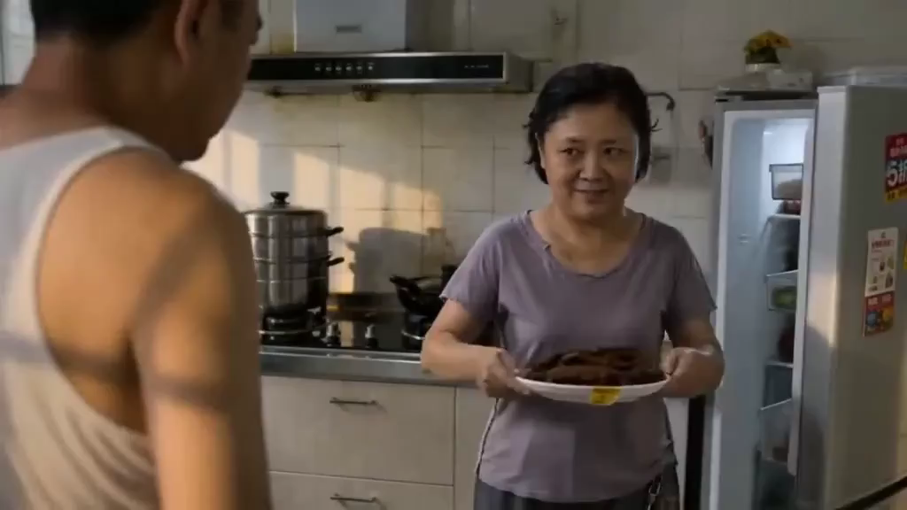
开场案例
存在问题
忽视这一问题存在的必然性，如独居老人很难每次只做一顿饭
集中突出危害后果，却未充分解释风险形成的条件和具体处理方式
只暗示“能吃、不能吃”，家庭仍缺少可操作的行为指南
冲突对立的剧情，天然把受众摆在过错方的位置，更难以接受宣传
3
Notes:
本页建议用时：50秒。
【本页50秒，含视频25秒。点击“播放片段”，播放00:00–00:25后返回。】本页保留原视频真实网页截图，截图显示播放到14秒，属于本次拟播放区间。原视频标题是《隔夜菜放冰箱，害自己还害家人！》，作者为B站“香港食神戴龙”，2026年4月25日发布，原片1分26秒。标题和画面是传播分析材料，不能直接作为食品安全事实。观看时留意信息突出哪些风险，是否交代保存时间、温度及处理方式。不能只据一个片段评价作者全部内容。
视频来源：https://www.bilibili.com/video/BV1HSoSBHEgS/

Slide 4

项目定位
帮助公众真正了解这一问题，避免“隔夜必然有害”或“加热就一定安全”等笼统结论
1
2
3
储存变化
风险机制
处理行动
发生了什么？
储存过程中，
食物出现哪些变化。
为什么有风险？
时间、温度与操作，
怎样影响食品风险。
怎样降低风险？
合理保存、充分复热。
保存不当时及时丢弃。
Notes:
本页建议用时：30秒。
项目内容保持储存变化、风险机制和处理行动三段式。我们希望公众理解食物在储存中可能发生的变化，知道时间、温度与操作怎样影响风险，再判断应该储存、充分复热还是丢弃。项目不是要证明所有隔夜饭菜都有害，也不简单劝大家全部丢弃，判断必须回到实际保存经历。

Slide 5
选题依据
既往研究提示，即便知道食品安全的重要性，也很难每次都能规范处理剩饭剩菜
一项全国分层随机调查中，3,050名消费者接受调查，回收1,780份有效问卷,其中934份涉及剩饭剩菜处理
（研究对象为一般消费者，并非45岁及以上专门样本）
处理知识仍需补足
食品处理知识平均正确率为54%，基础知识仍有提升空间。
规范操作仍有缺口
在剩饭剩菜处理方面，仅14%的受访者报告始终采取规范做法。
多个因素关联行为
知识水平、感知易感性与感知严重性均与规范处理呈显著正向关联，
其中感知严重性的关联相对较弱
提示科普应同时解释风险条件与实际操作， 从“为什么有风险”到“家里怎样处理”，而非一味强调后果
Wang M, Huang L, Liang X, Bai L. Consumer knowledge, risk perception and food-handling behaviors – A national survey in China. Food Control. 2021;122:107789.
https://doi.org/10.1016/j.foodcont.2020.107789
5
Notes:
本页建议用时：90秒。
这项全国调查研究食品处理知识、风险认知与规范行为之间的关系。研究以分层随机抽样调查3,050名消费者，得到1,780份有效问卷，其中934份涉及剩饭剩菜处理。它不是本项目开展的调查，也不是45岁及以上的专门样本。研究发现：知识平均正确率为54%；剩饭剩菜处理中只有14%的受访者报告始终采取规范做法；知识、感知易感性和感知严重性均与规范食品处理显著正相关，感知严重性的关联相对较弱。感知易感性是对自身可能遇到风险的判断，感知严重性是对后果严重程度的判断。
我们的设计推导是：问题同时涉及知识、风险认知和实际操作。因此不能只停留在危害后果，还要解释风险出现的条件，并提供家庭可执行的方法。“知道重要不等于每次规范”是对发现的概括，不是一个被实验直接检验的传播因果命题。这项相关性、自报调查不能证明某种媒介必然能或不能改变行为。
[1] Wang M, Huang L, Liang X, Bai L. Consumer knowledge, risk perception and food-handling behaviors – A national survey in China. Food Control. 2021;122:107789.
https://doi.org/10.1016/j.foodcont.2020.107789

Slide 6
目 录
CONTENTS
01
选题与传播目标
02
受众分析与框架理论
03
科学内容与传播策略
04
视频与游戏设计
Notes:
本页建议用时：15秒。
四部分依次为选题与传播目标、受众分析与框架理论、科学内容与传播策略、视频与互动游戏设计。先由案例和研究提出传播需求，再说明理论怎样落实到具体作品。

Slide 7

传播人群
核心受众
45岁及以上中老年人，参与食品烹饪、储存和食用的人
群体内部的知识、生活方式与媒介习惯存在差异
扩展人群
其他年龄的家庭成员
两类人群可以互相交流，相互影响
7
Notes:
本页建议用时：30秒。
核心受众是课程确定的45岁及以上中老年人，重点关注实际参与家庭购买、烹饪、储存和食用的人。这个范围不是文献共同的年龄界线，也不意味着其中每个人的知识或媒介习惯相同。扩展传播人群包括其他年龄的观看者、游戏参与者和家庭健康信息分享者。视频与游戏都可能触及两类人，媒介安排依据传播任务，而非简单按年龄切分。

Slide 8
家庭交流：从个人接触到共同讨论
传播媒介
直接接触
核心受众：45岁及以上人群
了解食品储存与处理方法
间接触达
扩展传播人群：其他年龄段
分享作品、与家人交流
家庭交流与共同判断
讨论保存条件、处理方式与食品安全风险。
Wang W, Zhuang X, Shao P. Exploring Health Information Sharing Behavior of Chinese Elderly Adults on WeChat.
Healthcare. 2020;8(3):207. doi:10.3390/healthcare8030207.
Notes:
本页为独立的传播设计示意。视频和互动游戏面向全年龄人群开放，不按年龄分配媒介。左路径强调核心受众直接接触，右路径强调其他年龄人群分享作品并参与家庭交流，两路汇合到共同讨论保存条件、处理方式与食品安全风险。路径并非互斥分类，扩展人群也可直接体验，老年人同样可主动分享。
文献依据：Wang W, Zhuang X, Shao P. Exploring Health Information Sharing Behavior of Chinese Elderly Adults on WeChat. Healthcare. 2020;8(3):207. doi:10.3390/healthcare8030207. https://doi.org/10.3390/healthcare8030207
研究采用336份有效问卷和40人深入访谈，对象为浙江老年大学样本，报告了转发、咨询、回复及主动发布等分享方式，以及人际关系和关系维系的重要背景。研究并非对本项目的效果评估，不能直接外推为所有45岁及以上人群的行为。
家庭交流是本项目提出的传播设计假设，实际传播效果仍有待验证。图中箭头表示设计中的可能路径，不证明已经扩大传播、改善理解或改变现实操作。

Slide 9
受众分析
1
2
3
操作仍有盲区
媒介与个人因素
主动分享与讨论
一项2023年社区500人问卷调查、30人访谈
微信、抖音中老年用户问卷
浙江老年大学336份有效问卷，并开展40人深入访谈
研究发现
研究发现
研究发现
即便有基础知识，但具体操作仍有认知盲区和行为误区
涉及储存、保质期辨识等
城乡及生活模式亚群有差异
两平台的自我效能与载体因素均呈正向关联
微信中社会影响、抖音中信息过载分别存在直接作用
分享包含转发、咨询、回复与发布，转发较常见
关系维系是重要动机，信息多沿既有人际网络流动
对项目的启示
对项目的启示
对项目的启示
需要讲清储存条件与处置步骤
突出重点与操作步骤
控制信息密度
推动分享传播
Notes:
本页建议用时：110秒。
三个研究分别回答操作知识、信息搜寻和信息分享问题。
第一，栗卿等在2023年6至8月，对区域内500名社区常住老年人做问卷，并访谈30人。受访者有基础食品安全认识，但储存、保质期辨识等具体风险仍有认知盲区和行为误区，不同城乡及生活模式的亚群存在差异。我们据此优先讲保存条件和操作步骤，并避免把中老年人视为同质群体。研究是区域样本，不能全国外推。
第二，赵烨与周国正采用问卷与结构方程模型，比较微信和抖音中老年用户的健康信息搜寻。自我效能和载体因素在两平台均呈正向关系；社会影响仅在微信、信息过载仅在抖音存在直接作用。模型中的“影响”应谨慎理解为统计关系，不能当作传播干预的因果结论。项目选择是让观众更易找到重点、理解步骤，控制短视频信息密度和游戏操作负担，不能据此说所有中老年人喜欢短视频或不能使用复杂媒介。
第三，Wang等对浙江老年大学受访者获得336份有效问卷，并对40人访谈。健康信息分享包括转发、咨询、回复和主动发布，转发较常见，关系维系是重要动机，分享主要沿既有关系网络发生。这提醒我们保留老年人主动分享和讨论的角色，让知识便于复述。样本为60至75岁的老年大学人群，不能直接代表所有45岁以上人群。分享也不等于理解或行为改变。
CNNIC仅提供媒介覆盖背景：截至2025年6月，60岁及以上网民1.61亿、普及率52.0%。它说明数字接入基础与差异并存，不能证明某种作品形式必然受欢迎。
[2] 栗卿，曹睿，袁蒙. 老年人群食品安全意识现状调查及健康教育策略探讨. 食品安全导刊. 2026;20(4):49–52.
https://doi.org/10.16043/j.cnki.cfs.2026.04.013
[3] 赵烨，周国正. 微信与抖音中老年用户健康信息搜寻行为影响因素研究. 数字图书馆论坛. 2024;20(12):45–55.
https://doi.org/10.3772/j.issn.1673-2286.2024.12.006
[4] CNNIC. 第56次《中国互联网络发展状况统计报告》. 2025. 数据截至2025年6月.
https://www.cnnic.cn/n4/2025/0721/c88-11328.html
[5] Wang W, Zhuang X, Shao P. Exploring Health Information Sharing Behavior of Chinese Elderly Adults on WeChat. Healthcare. 2020;8(3):207.
https://doi.org/10.3390/healthcare8030207

Slide 10
框架理论
既往的传播框架
反复简单强调“隔夜”及可怕的后果，可能让人把“不隔夜”作安全标签，忽略保存条件
受众已有的框架
日常经验、节约意识、家庭责任和健康顾虑，均可能影响受众怎样理解剩饭剩菜
我们的传播框架
节约要讲方法，科学保存更安心
尊重生活经验，突出保存时间、温度与操作，解释风险并给出处理办法
10
Notes:
本页建议用时：80秒。
框架理论同时帮助我们分析信息和受众。传播信息可以选择并突出某些方面，例如反复强调“隔夜”“致癌”“有毒”等风险词汇，可能让人把“隔夜”本身当成安全标签，忽略保存条件。这里讨论的是呈现方式，不直接断言原视频整体错误。另一方面，受众也会用已有经验、节约意识、家庭责任和健康顾虑理解新信息。这些是基于文献和生活情境的分析假设，不能概括为所有中老年人的固定心理特征。
我们的传播框架是“节约要讲方法，科学保存更安心”。它保留对风险的重视，也尊重节约经验，将重点放在保存时间、温度与处理办法。理论帮助我们决定的不只是传播什么事实，还包括怎样组织、突出什么，以及怎样与受众已有的理解经验建立联系。
理论依据：《3 健康传播理论》课件第37–42页，尤其第38页个人与组织框架、第39–40页媒介框架、第41–42页受众框架。
理论来源：D:/Chuanbo/PPT/3 健康传播理论.pdf，第37–42页。
[2] 栗卿，曹睿，袁蒙. 老年人群食品安全意识现状调查及健康教育策略探讨. 食品安全导刊. 2026;20(4):49–52.
https://doi.org/10.16043/j.cnki.cfs.2026.04.013
[3] 赵烨，周国正. 微信与抖音中老年用户健康信息搜寻行为影响因素研究. 数字图书馆论坛. 2024;20(12):45–55.
https://doi.org/10.3772/j.issn.1673-2286.2024.12.006
[5] Wang W, Zhuang X, Shao P. Exploring Health Information Sharing Behavior of Chinese Elderly Adults on WeChat. Healthcare. 2020;8(3):207.
https://doi.org/10.3390/healthcare8030207

Slide 11
受众框架与内容设计
1
2
3
生活经验
节约意识
健康关注
“过去一直这样处理，好像也没什么问题。”
“剩饭倒掉很可惜。”
“隔夜饭菜究竟什么时候有风险？”
设计回应
设计回应
设计回应
不直接否定经验
通过剧情展示保存时间、温度等的影响，
再引导人物重新判断。
先讲分装、及时冷藏
怎样帮助减少浪费
再说明保存不当时，
不能为节约忽视风险
给出简单、清楚、
可执行的判断依据
不只回答能吃或不能吃，
还要交代条件与做法
Notes:
本页建议用时：55秒。
本页把受众可能的理解直接接到措辞、剧情和科普内容。对“过去一直这样处理”的生活经验，人物不立刻指责，而是追问具体保存过程。对“倒掉可惜”的节约顾虑，先讲及时分装冷藏如何减少浪费，再说明保存不当的丢弃条件。对健康关注，给出可执行的判断依据，避免只下能吃或不能吃的结论。这就是框架理论对内容设计的实际作用。三类理解是分析假设，不是本项目已完成问卷、访谈所得结论，也不是所有中老年人的共同特征。
理论来源：D:/Chuanbo/PPT/3 健康传播理论.pdf，第37–42页。
[2] 栗卿，曹睿，袁蒙. 老年人群食品安全意识现状调查及健康教育策略探讨. 食品安全导刊. 2026;20(4):49–52.
https://doi.org/10.16043/j.cnki.cfs.2026.04.013
[3] 赵烨，周国正. 微信与抖音中老年用户健康信息搜寻行为影响因素研究. 数字图书馆论坛. 2024;20(12):45–55.
https://doi.org/10.3772/j.issn.1673-2286.2024.12.006

Slide 12
目 录
CONTENTS
01
选题与传播目标
02
受众分析与框架理论
03
科学内容与传播策略
04
视频与游戏设计
Notes:
本页建议用时：15秒。
四部分依次为选题与传播目标、受众分析与框架理论、科学内容与传播策略、视频与互动游戏设计。先由案例和研究提出传播需求，再说明理论怎样落实到具体作品。

Slide 13
科学内容的筛选
优先回应常见误区，并选择能够转化为家庭实际操作的知识点
1
2
3
是否有害
风险形成
处理选择
隔夜饭菜是否必然产生严重危害？
回应仅凭是否“隔夜”
作判断的常见误区
时间、温度与微生物怎样影响储存过程？
解释操作背后的
科学原因
怎样保存与复热可以降低风险？
哪些情况应当丢弃？
给出具体行为指导
Notes:
本页建议用时：25秒。
科学内容继续围绕三个问题筛选：隔夜饭菜是否必然有害，时间、温度和微生物怎样影响风险，以及怎样储存、复热、何时丢弃。选择标准是既回应常见误区，也能转成家庭实际操作。科学结论使用食品安全来源，传播理论用于解释信息组织，两者的证据角色不同。
[8] 香港食物安全中心. 隔夜熟菜的硝酸盐和亚硝酸盐. 2022年6月.
https://www.cfs.gov.hk/sc_chi/programme/programme_rafs/programme_rafs_fc_02_22.html
[9] WHO. Five Keys to Safer Food Manual. 2006.
https://www.who.int/publications/i/item/9789241594639
[10] CDC. Bacillus cereus Food Poisoning Associated with Fried Rice at Two Child Day Care Centers — Virginia, 1993. MMWR. 1994.
https://www.cdc.gov/mmwr/preview/mmwrhtml/00025744.htm

Slide 14
风险机制
储存时间与温度影响微生物变化，部分细菌可能产生特定毒素
时间
温度
微生物
毒素
室温不宜
久放
冷藏作用
有限
不当储存
易发
复热作用
有限
熟食室温放置
不宜超过2小时；
环境>约32℃时，
不宜超过1小时。
5–60℃为WHO
标示的危险温区。
冷藏可减缓繁殖，
但不等于灭菌。
部分致病细菌在
适宜时间与温度下
可能繁殖，增加
食源性疾病风险。
部分细菌的特定毒素
具有耐热性，
充分复热也未必能
清除已形成的毒素。
熟食应尽快冷藏。
WHO建议冷藏<5℃
不同菌种的生长条件
并不完全相同
如金黄色葡萄球菌毒素
WHO. Five keys to safer food manual (2006). https://www.who.int/publications/i/item/9789241594639
CDC. Preventing Food Poisoning. https://www.cdc.gov/food-safety/prevention/index.html
CDC. About Staph Food Poisoning. https://www.cdc.gov/staph-food-poisoning/about/
14
Notes:
风险机制
1. 时间：熟食室温放置不宜超过2小时；环境>约32℃时，不宜超过1小时。 时限不是等待目标，熟食应尽快冷藏。
对应来源：[W] WHO Five keys to safer food manual；[C] CDC Preventing Food Poisoning
2. 温度：5–60℃为WHO标示的危险温区。冷藏可减缓繁殖，但不等于灭菌。 WHO建议冷藏<5℃，与危险温区概念分开。
对应来源：[W] WHO Five keys to safer food manual
3. 微生物：部分致病细菌在适宜时间与温度下可能繁殖，增加食源性疾病风险。 不同菌种的生长条件并不完全相同。
对应来源：[C] CDC Preventing Food Poisoning；[W] WHO Five keys to safer food manual
4. 毒素：部分细菌的特定毒素具有耐热性，充分复热也未必能清除已形成的毒素。 如金黄色葡萄球菌毒素，不代表所有细菌或毒素。
对应来源：[S] CDC About Staph Food Poisoning
温度与范围核对：WHO使用5–60℃描述危险温区，冷藏建议为最好低于5℃。CDC预防页使用40–140℉描述危险温区，不能将这两套数值混写为同一原文。本页危险温区采用WHO原文，家庭冷藏操作采用≤4℃的保守设定。CDC冰箱原文为≤40℉，换算约4.44℃；≤4℃不是声称CDC原文精确写成4.0℃。CDC高温条件为暴露环境>90℉，换算约32.22℃，正文以>约32℃作近似。165℉约73.89℃，正文按74℃呈现，指剩菜复热的内部温度。2/1小时时限针对需冷藏的易腐食物与熟食剩菜，并非等到该时限再冷藏，也非时限内一概安全。
科学范围：正文使用“部分致病细菌”以对应CDC关于细菌在适宜温度下繁殖的表述，不把所有微生物的生长性质说成一致。耐热性只指部分细菌产生的特定毒素，举例限定金黄色葡萄球菌；不能推导所有菌或毒素均耐热。回顾保存时间、温度与处理经历，并在不明或明显超限时不冒险，是结合指南保存条件所作的审慎家庭处置建议；WHO手册第7页直接支持不能依赖外观、气味或味道判断安全。
权威来源（核对日期2026-10-19）：
[W] WHO. Five keys to safer food manual.
https://www.who.int/publications/i/item/9789241594639
WHO官方Five Keys专题页所链接手册。第7页说明外观、气味和味道不能可靠判断是否致病；第18–19页说明熟食室温不超过2小时、及时冷藏（最好低于5℃）、5–60℃危险温区以及冷却/冷冻限制生长但不杀灭微生物。
专题页：https://www.who.int/activities/promoting-safe-food-handling/five-key-to-safer-food/
官方手册全文：https://iris.who.int/bitstream/handle/10665/43546/9789241594639_eng.pdf
[C] CDC. Preventing Food Poisoning.
https://www.cdc.gov/food-safety/prevention/index.html
2025-11-24页面。Refrigerate food promptly：易腐食物含熟食剩菜2小时内冷藏；暴露于高于90℉环境时1小时内冷藏。冰箱40℉及以下。热/温食物用多个干净浅容器分装，小份热食可以直接冷藏。Leftovers and casseroles安全内部温度165℉。
[S] CDC. About Staph Food Poisoning.
https://www.cdc.gov/staph-food-poisoning/about/
2024-04-16页面。金黄色葡萄球菌进入受污染食物后可繁殖并产毒；烹调虽可杀死这类细菌，却不破坏已在食物中形成的毒素。该结论限定为这类特定细菌毒素，不能概括为所有细菌或所有毒素均耐热。

Slide 15
安全处理
先做好储存，再根据保存经历决定复热或丢弃
分装
冷藏
回顾
复热
小份浅容器
及时收存
保存过程
必要时丢弃
剩余熟食分成小份，
放入干净浅容器，
再及时冷藏，
帮助更快降温
室温≤2小时。
环境高于32℃，
应在1小时内冷藏。
冰箱设定≤4℃
回顾时间、温度
及处理经历。
气味与外观正常，
不代表一定安全
保存妥当的剩菜
应充分复热，中心达
74℃（165℉）
小份热食可直接冷藏，
不必整锅久放等凉
保证在5℃以下
条件不明或明显超限，
不要冒险食用
某些已形成的耐热毒素
仍可能残留，必要时丢弃
科学保存、及时冷藏、合理复热；保存不当，不能只靠再加热补救
WHO. Five keys to safer food manual (2006). https://www.who.int/publications/i/item/9789241594639
CDC. Preventing Food Poisoning. https://www.cdc.gov/food-safety/prevention/index.html
CDC. About Staph Food Poisoning. https://www.cdc.gov/staph-food-poisoning/about/
15
Notes:
安全处理
1. 分装：剩余熟食分成小份，放入干净浅容器，再及时冷藏，帮助更快降温。 小份热食可直接冷藏，不必整锅久放等凉。
对应来源：[C] CDC Preventing Food Poisoning
2. 冷藏：室温≤2小时。环境高于约32℃，应在1小时内冷藏。冰箱设定≤4℃。 CDC原文≤40℉≈4.4℃；这里采用≤4℃的保守设定。
对应来源：[C] CDC Preventing Food Poisoning
3. 回顾：回顾时间、温度及处理经历。气味与外观正常，不代表一定安全。 条件不明或明显超限，不要冒险食用。
对应来源：[W] WHO Five keys to safer food manual；[C] CDC Preventing Food Poisoning
4. 复热：保存妥当的剩菜应充分复热，中心达74℃（165℉）。用食品温度计确认。 某些已形成的耐热毒素仍可能残留，必要时丢弃。
对应来源：[C] CDC Preventing Food Poisoning；[S] CDC About Staph Food Poisoning
温度与范围核对：WHO使用5–60℃描述危险温区，冷藏建议为最好低于5℃。CDC预防页使用40–140℉描述危险温区，不能将这两套数值混写为同一原文。本页危险温区采用WHO原文，家庭冷藏操作采用≤4℃的保守设定。CDC冰箱原文为≤40℉，换算约4.44℃；≤4℃不是声称CDC原文精确写成4.0℃。CDC高温条件为暴露环境>90℉，换算约32.22℃，正文以>约32℃作近似。165℉约73.89℃，正文按74℃呈现，指剩菜复热的内部温度。2/1小时时限针对需冷藏的易腐食物与熟食剩菜，并非等到该时限再冷藏，也非时限内一概安全。
科学范围：正文使用“部分致病细菌”以对应CDC关于细菌在适宜温度下繁殖的表述，不把所有微生物的生长性质说成一致。耐热性只指部分细菌产生的特定毒素，举例限定金黄色葡萄球菌；不能推导所有菌或毒素均耐热。回顾保存时间、温度与处理经历，并在不明或明显超限时不冒险，是结合指南保存条件所作的审慎家庭处置建议；WHO手册第7页直接支持不能依赖外观、气味或味道判断安全。
权威来源（核对日期2026-10-19）：
[W] WHO. Five keys to safer food manual.
https://www.who.int/publications/i/item/9789241594639
WHO官方Five Keys专题页所链接手册。第7页说明外观、气味和味道不能可靠判断是否致病；第18–19页说明熟食室温不超过2小时、及时冷藏（最好低于5℃）、5–60℃危险温区以及冷却/冷冻限制生长但不杀灭微生物。
专题页：https://www.who.int/activities/promoting-safe-food-handling/five-key-to-safer-food/
官方手册全文：https://iris.who.int/bitstream/handle/10665/43546/9789241594639_eng.pdf
[C] CDC. Preventing Food Poisoning.
https://www.cdc.gov/food-safety/prevention/index.html
2025-11-24页面。Refrigerate food promptly：易腐食物含熟食剩菜2小时内冷藏；暴露于高于90℉环境时1小时内冷藏。冰箱40℉及以下。热/温食物用多个干净浅容器分装，小份热食可以直接冷藏。Leftovers and casseroles安全内部温度165℉。
[S] CDC. About Staph Food Poisoning.
https://www.cdc.gov/staph-food-poisoning/about/
2024-04-16页面。金黄色葡萄球菌进入受污染食物后可繁殖并产毒；烹调虽可杀死这类细菌，却不破坏已在食物中形成的毒素。该结论限定为这类特定细菌毒素，不能概括为所有细菌或所有毒素均耐热。

Slide 16
传播策略
1
2
3
专业依据
人物语言
微观动画
保证科学准确
解释时间、温度与微生物/化学反应的关系，
保留判断所需条件
“昨晚是不是一直
放在台子上？”
不责备节俭习惯，
引导回顾保存过程
拟对照常温与冷藏，
解释肉眼不可见的变化
明确标注原理示意，
充分理解变化过程
Notes:
本页建议用时：45秒。
专业依据保证科学准确，人物语言把问题放回日常生活，微观动画解释肉眼看不见的变化。三者共同让观众从熟悉的家庭问题出发，理解风险，再作出具体选择。人物并不责备长辈节俭，而是用“昨晚是不是一直放在台子上”这样的具体问题，引导回顾保存条件。它回应前面提出的受众理解假设，是框架理论在视频措辞和情境中的应用。
理论来源：D:/Chuanbo/PPT/3 健康传播理论.pdf，第37–42页。
[8] 香港食物安全中心. 隔夜熟菜的硝酸盐和亚硝酸盐. 2022年6月.
https://www.cfs.gov.hk/sc_chi/programme/programme_rafs/programme_rafs_fc_02_22.html
[9] WHO. Five Keys to Safer Food Manual. 2006.
https://www.who.int/publications/i/item/9789241594639
[10] CDC. Bacillus cereus Food Poisoning Associated with Fried Rice at Two Child Day Care Centers — Virginia, 1993. MMWR. 1994.
https://www.cdc.gov/mmwr/preview/mmwrhtml/00025744.htm

Slide 17
两种传播模式
线性传播模式
控制论传播模式
组织信息 → 媒介呈现 → 接收理解
行动选择 → 系统反馈 → 调整行动
传播者对信息进行选择、组织和编码，通过媒介传递给受众
传播过程通常按照预先设定的顺序展开，适合在有限时间内集中传递相对完整的信息
传播过程不仅包含信息传递，还关注接收者的反馈，以及反馈如何影响后续传播
通过反馈，传播者可以了解信息接收情况，并据此调整后续的信息内容或传播策略
科普视频——《隔夜“食”验室》
卡牌策略游戏——《好好吃饭》
17
Notes:
本页建议用时：80秒。
先区分模式，再说明媒介选择。线性传播模式关注传播者如何组织信息、借助媒介传给受众。本项目由制作团队整理储存变化、风险条件和处理方法，通过剧情科普视频面向核心受众及更广泛观看者。视频按提出疑问、解释机制、给出建议的预设顺序，在有限时间内集中传递相对完整的信息。
控制论传播模式把反馈纳入过程，关注行动怎样根据反馈得到调节。在《好好吃饭》中，玩家作出饮食与生活决策，系统按照规则结算费用、库存与角色状态，玩家看见结果后调整后续安排。选择有可观察的后果，形成选择、反馈、调整的循环。
这是对两种模式关注重点的比较，不能把视频说成绝对单向，评论、试映等仍可提供反馈；也不能把游戏内部的操作反馈等同于完整双向健康传播或已证明的学习效果。
理论依据：《2 传播模式》课件第5–6页、第11–15页。
理论来源：D:/Chuanbo/PPT/2 传播模式.pdf，第5–6页、第11–15页。

Slide 18
传播模式与媒介选择
设计维度 | 剧情科普视频 | 《好好吃饭》互动游戏
设计逻辑 | 借鉴线性传播模式 | 借鉴控制论的反馈调节逻辑
受众参与 | 跟随剧情，理解风险与处理方法 | 作出选择，观察结果并调整策略
信息组织 | 按预设顺序展开：家庭疑问 → 风险解释 → 处理建议 | 将健康知识融入生活决策与资源约束
核心机制 | 通过剧情演绎、科普动画和操作指导集中传递信息 | 通过选择、系统结算和阶段总结形成反馈循环
设计边界 | 难以实时根据每位观众的理解调整内容 | 操作反馈不等于科普学习效果或现实行为改变
视频侧重集中解释风险与处理方法；游戏通过情境决策和反馈，提供观察与调整的互动体验
两种媒介相互补充，均可面向全年龄人群，但预期不同年龄人群接收上存在偏好
18
Notes:
本页建议用时：75秒。
媒介选择来自传播任务的差异。视频适合观看和理解预先组织的故事与解释，其任务是集中讲清储存风险的形成条件和家庭处理方法，局限是不能实时根据每位观众的理解改写叙事。游戏允许玩家主动选择、观察结果、调整策略，将相关知识嵌入生活决策和系统规则，但规则反馈不能直接当作真实学习成效。
框架理论在前面决定怎样组织和突出信息，线性传播模式指导视频的叙事次序，控制论传播模式指导游戏的反馈调节。这是三个概念如何对应作品。我们不按年龄给不同人分配媒介，核心受众与扩展人群都可能接触视频和游戏。
文献[7]为营养教育与饮食行为游戏范围综述，纳入22篇研究，部分结果积极但研究设计和质量存在异质性。因此它支持进一步探索和审校，不能证明游戏优于视频，也不能证明本项目已经有效。
理论来源：D:/Chuanbo/PPT/2 传播模式.pdf，第5–6页、第11–15页。
[7] Baranowski T, Ryan C, Hoyos-Cespedes A, Lu AS. Nutrition Education and Dietary Behavior Change Games: A Scoping Review. Games for Health Journal. 2019;8(3):153–176.
https://doi.org/10.1089/g4h.2018.0070

Slide 19
目 录
CONTENTS
01
选题与传播目标
02
受众分析与框架理论
03
科学内容与传播策略
04
视频与游戏设计
Notes:
本页建议用时：15秒。
四部分依次为选题与传播目标、受众分析与框架理论、科学内容与传播策略、视频与互动游戏设计。先由案例和研究提出传播需求，再说明理论怎样落实到具体作品。

Slide 20
视频构想
1
2
3
家庭情境
微观解释
现实处理
面对一桌剩菜如何处理，会发生什么产生疑问
进入“食”验室，通过动画展示可能发生的变化
回归现实，讲解处理方法
Notes:
本页建议用时：35秒。
视频继续以家庭情境、微观解释和现实处理组织。陈阿姨与女儿林清面对保存经历不同的剩饭剩菜产生自然疑问，在关键处插入旁白与微观解释，再回到分装冷藏或必要时丢弃的选择。框架应用体现在不从责备节俭出发，而是追问保存条件，理解后再行动。现阶段是视频与动画方案，不能展示成已拍摄完成的作品。
理论来源：D:/Chuanbo/PPT/3 健康传播理论.pdf，第37–42页。

Slide 21
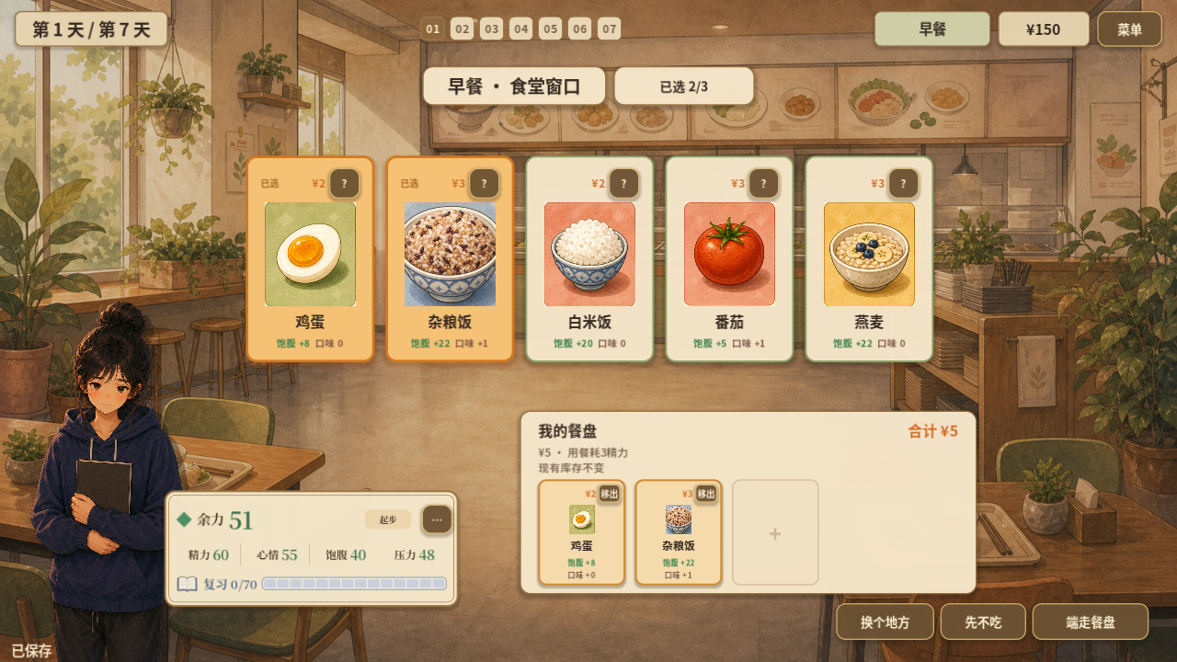
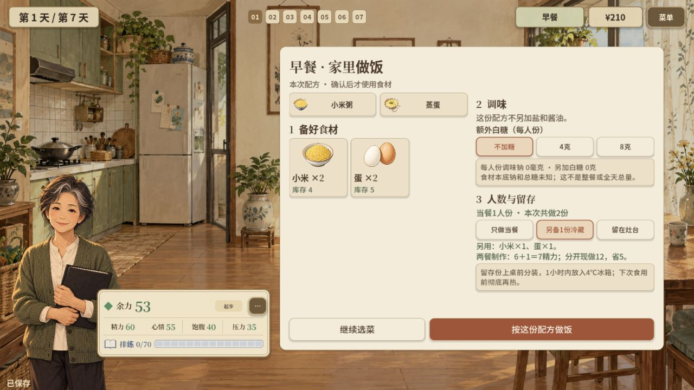
游戏故事
学生篇
学生篇《撑过这一周》：安排考试周饮食、预算、精力与复习。
食堂、外卖、便利店和宿舍存粮提供多种选择
核心在于保证营养摄入均衡
周阿姨篇
周阿姨篇《自己的舞台》：围绕社区合唱汇演，安排饮食、备餐、休息与排练
隔夜饭菜储存是游戏中的相关情境
21
Notes:
本页建议用时：60秒。
《好好吃饭》是内容丰富的营养健康生活策略游戏，不是专门围绕隔夜饭菜设计的单一科普小游戏。学生篇《撑过这一周》围绕考试周的饮食、预算、精力和复习，食堂、外卖、便利店和宿舍存粮提供不同选择。周阿姨篇《自己的舞台》围绕社区合唱汇演安排饮食、备餐、休息与排练。隔夜饭菜的储存和再热属于其中的相关生活情境。这里保留两张真实操作截图，不虚构人物、卡牌或规则。游戏资源是虚拟机制，专业数值审校和教育效果验证尚未完成。
[7] Baranowski T, Ryan C, Hoyos-Cespedes A, Lu AS. Nutrition Education and Dietary Behavior Change Games: A Scoping Review. Games for Health Journal. 2019;8(3):153–176.
https://doi.org/10.1089/g4h.2018.0070

Slide 22
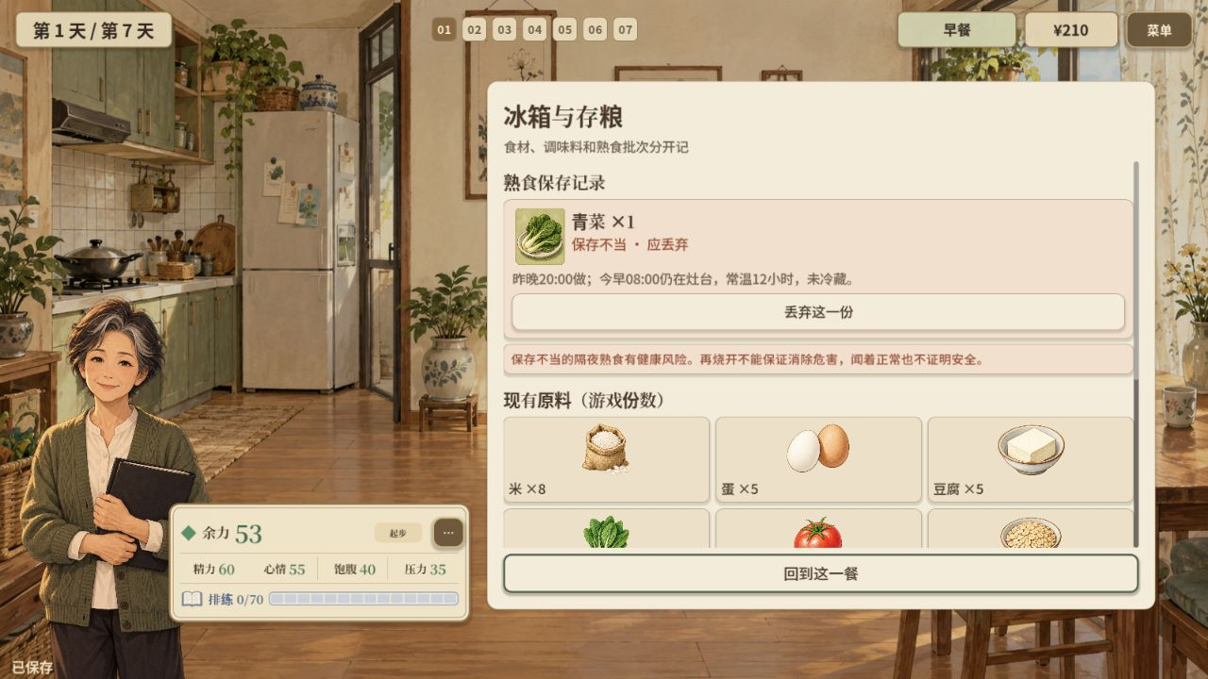
保存提示
1 查看历史
常温12小时，未冷藏
2 系统限制
不合规熟食不能入餐盘
3 玩家处置
根据保存经历弃用
4 继续安排
调整后续备餐与取餐
22
Notes:
本页建议用时：45秒。
这张真实截图显示一份常温12小时、未冷藏的青菜。玩家先查看保存历史，系统按既有规则限制不合规熟食进入餐盘，再由玩家作出处置。重点不是让玩家背下“12小时”，更不能把它解释为普遍适用的安全阈值，而是看到时间和温度等保存条件会影响食品取用。该机制体现游戏规则与食品安全依据的结合，后续仍需专业审校。
[7] Baranowski T, Ryan C, Hoyos-Cespedes A, Lu AS. Nutrition Education and Dietary Behavior Change Games: A Scoping Review. Games for Health Journal. 2019;8(3):153–176.
https://doi.org/10.1089/g4h.2018.0070

Slide 23
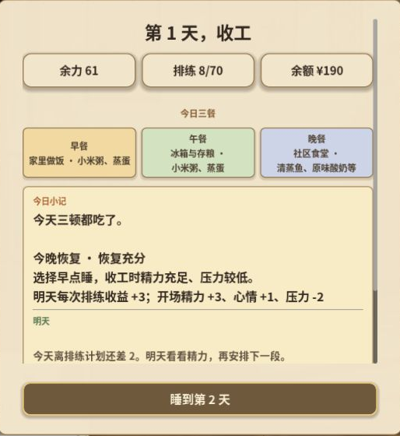
选择反馈
1 玩家选择
早餐现做，午餐再热
2 系统结算
费用、库存与角色状态
3 每日小结
回顾三餐与恢复记录
4 调整次日
根据反馈改变下一步
实时反馈：玩家依据结果，改变下一步决策
23
Notes:
本页建议用时：45秒。
实际操作中，早餐现做并保存另一份，午餐再热，晚餐选择社区食堂等食物，随后系统结算费用、库存与角色状态，并在每日小结呈现三餐来源、恢复情况及次日相关变化。玩家还可以根据结算改变下一天的安排，形成选择、系统结算、每日小结、调整次日的反馈循环。这体现控制论关于反馈调节后续行动的思想。
截图中余额190、余力61、排练8/70等均为游戏虚拟状态，不能转为现实营养或健康效果。游戏内反馈闭环不等于证明玩家理解食品安全知识，也不证明游戏选择会迁移到现实生活。
理论来源：D:/Chuanbo/PPT/2 传播模式.pdf，第5–6页、第11–15页。
[7] Baranowski T, Ryan C, Hoyos-Cespedes A, Lu AS. Nutrition Education and Dietary Behavior Change Games: A Scoping Review. Games for Health Journal. 2019;8(3):153–176.
https://doi.org/10.1089/g4h.2018.0070

Slide 24


后续计划
01
02
03
形成剧情视频方案
进一步完善营养健康生活策略卡牌游戏
初步形成视频草稿
检查游戏提示和数值，打磨成品
检查内容科学性
形成阶段性成品
有条件时考虑效果评价
Notes:
本页建议用时：30秒。
目前已明确传播问题与目标受众，形成视频方案，并有可操作的营养健康生活策略游戏。接下来完善视频和动画，核对食品安全科学口径，继续检查游戏提示和数值。后续按实际条件开展专业审校与机制检查，未来有条件再考虑更系统的传播效果评价。本阶段没有开展目标受众问卷、访谈或正式效果评估，不能把前期设计写成已验证成效。

Slide 25

请老师同学批评指正
王歆尧、田伦荣益、李文鹏、李嘉辉
2026年10月20日
Notes:
本页建议用时：10秒。
以上为项目第一次汇报的前期设计与作品方案，请老师同学批评指正。

Slide 26

参考文献
[1] Wang M, Huang L, Liang X, Bai L. Consumer knowledge, risk perception and food-handling behaviors – A national survey in China. Food Control. 2021;122:107789.
https://doi.org/10.1016/j.foodcont.2020.107789
[2] 栗卿，曹睿，袁蒙. 老年人群食品安全意识现状调查及健康教育策略探讨. 食品安全导刊. 2026;20(4):49–52.
https://doi.org/10.16043/j.cnki.cfs.2026.04.013
[3] 赵烨，周国正. 微信与抖音中老年用户健康信息搜寻行为影响因素研究. 数字图书馆论坛. 2024;20(12):45–55.
https://doi.org/10.3772/j.issn.1673-2286.2024.12.006
[4] CNNIC. 第56次《中国互联网络发展状况统计报告》. 2025. 数据截至2025年6月.
https://www.cnnic.cn/n4/2025/0721/c88-11328.html
[5] Wang W, Zhuang X, Shao P. Exploring Health Information Sharing Behavior of Chinese Elderly Adults on WeChat. Healthcare. 2020;8(3):207.
https://doi.org/10.3390/healthcare8030207
[6] Sun J, Yang L. Understanding the factors influencing intergenerational back-feeding on digital health literacy of Chinese older adults: Qualitative interview study. Digital Health. 2026;12:20552076251411034.
https://doi.org/10.1177/20552076251411034
Notes:
参考文献附页，不计入20分钟主讲时间。
正文[1]为全国消费者知识、风险认知与处理行为研究，[2]为区域老年社区样本，[3]为微信与抖音中老年用户健康信息搜寻研究，[4]为CNNIC媒介覆盖背景，[5]为浙江老年大学健康信息分享研究，[6]为代际数字健康素养协助访谈研究。各自样本、年龄范围和证据角色不同。赵烨、周国正论文的正确DOI为10.3772/j.issn.1673-2286.2024.12.006。
[1] Wang M, Huang L, Liang X, Bai L. Consumer knowledge, risk perception and food-handling behaviors – A national survey in China. Food Control. 2021;122:107789.
https://doi.org/10.1016/j.foodcont.2020.107789
[2] 栗卿，曹睿，袁蒙. 老年人群食品安全意识现状调查及健康教育策略探讨. 食品安全导刊. 2026;20(4):49–52.
https://doi.org/10.16043/j.cnki.cfs.2026.04.013
[3] 赵烨，周国正. 微信与抖音中老年用户健康信息搜寻行为影响因素研究. 数字图书馆论坛. 2024;20(12):45–55.
https://doi.org/10.3772/j.issn.1673-2286.2024.12.006
[4] CNNIC. 第56次《中国互联网络发展状况统计报告》. 2025. 数据截至2025年6月.
https://www.cnnic.cn/n4/2025/0721/c88-11328.html
[5] Wang W, Zhuang X, Shao P. Exploring Health Information Sharing Behavior of Chinese Elderly Adults on WeChat. Healthcare. 2020;8(3):207.
https://doi.org/10.3390/healthcare8030207
[6] Sun J, Yang L. Understanding the factors influencing intergenerational back-feeding on digital health literacy of Chinese older adults: Qualitative interview study. Digital Health. 2026;12:20552076251411034.
https://doi.org/10.1177/20552076251411034

Slide 27
参考文献
[7] Baranowski T, Ryan C, Hoyos-Cespedes A, Lu AS. Nutrition Education and Dietary Behavior Change Games: A Scoping Review. Games for Health Journal. 2019;8(3):153–176.
https://doi.org/10.1089/g4h.2018.0070
[8] 香港食物安全中心. 隔夜熟菜的硝酸盐和亚硝酸盐. 2022年6月.
https://www.cfs.gov.hk/sc_chi/programme/programme_rafs/programme_rafs_fc_02_22.html
[9] WHO. Five Keys to Safer Food Manual. 2006.
https://www.who.int/publications/i/item/9789241594639
[10] CDC. Bacillus cereus Food Poisoning Associated with Fried Rice at Two Child Day Care Centers — Virginia, 1993. MMWR. 1994.
https://www.cdc.gov/mmwr/preview/mmwrhtml/00025744.htm
Notes:
参考文献附页，不计入20分钟主讲时间。
[7]为营养教育与饮食行为游戏范围综述，不证明本项目有效。[8]为香港食物安全中心熟菜硝酸盐与亚硝酸盐资料，[9]为WHO食品安全五大要点手册，[10]为CDC蜡样芽胞杆菌炒饭中毒调查。食品安全来源与传播理论来源分别使用。理论使用课程《3 健康传播理论》第37–42页与《2 传播模式》第5–6页、第11–15页。视频故事使用现有项目剧本，游戏使用实际项目机制与截图。
[7] Baranowski T, Ryan C, Hoyos-Cespedes A, Lu AS. Nutrition Education and Dietary Behavior Change Games: A Scoping Review. Games for Health Journal. 2019;8(3):153–176.
https://doi.org/10.1089/g4h.2018.0070
[8] 香港食物安全中心. 隔夜熟菜的硝酸盐和亚硝酸盐. 2022年6月.
https://www.cfs.gov.hk/sc_chi/programme/programme_rafs/programme_rafs_fc_02_22.html
[9] WHO. Five Keys to Safer Food Manual. 2006.
https://www.who.int/publications/i/item/9789241594639
[10] CDC. Bacillus cereus Food Poisoning Associated with Fried Rice at Two Child Day Care Centers — Virginia, 1993. MMWR. 1994.
https://www.cdc.gov/mmwr/preview/mmwrhtml/00025744.htm

Slide 28
一、前期选题与思考（创作初始思维）
题目1
本次制作的健康传播材料主题是什么？选题的初衷和依据是什么？（结合课堂理论、社会热点、受众需求、自身认知等说明）
家庭剩饭剩菜的科学处理方法
这是一个真实存在的问题，具有不可避免性，很难想象独居老人能每次只做自己一个人的饭菜，当前充斥着大量近似污名化的行为，需要传播正确观念
题目2
本次材料的核心目标受众是谁？（年龄、职业、健康基础、认知水平、媒介接触习惯）
核心受众为45岁及以上家庭食品处理者，可能涵盖各种职业，健康基础多样，应做好认知水平较低的准备，因此选择接触门槛较低的视频作为主要媒介
扩展人群为其他年龄的家庭成员，通过交流促进健康传播
28
Notes:
学生实习思考过程记录提纲
一、前期选题与思考（创作初始思维）
1. 本次制作的健康传播材料主题是什么？选题的初衷和依据是什么？（结合课堂理论、社会热点、受众需求、自身认知等说明）
主题是家庭剩饭剩菜的储存、复热与处置。
真实短视频的风险标签与既往研究的操作盲区支持选题，用框架理论重新组织信息。
尊重节约经验，提供条件与做法，游戏展示相关生活决策。
2. 本次材料的核心目标受众是谁？（年龄、职业、健康基础、认知水平、媒介接触习惯）
核心为45岁及以上家庭食品处理者，按家庭角色而非职业定位。
健康基础、知识与媒介习惯存在差异，具体分布尚未调查。
扩展人群为其他年龄的家庭成员，可通过观看、游戏体验和讨论参与。
阶段说明：本提纲用于独立展示创作思考过程，按第一次汇报的当前材料填写。没有开展的目标受众问卷、访谈、正式效果评价和成片制作，不作为已完成结果。第四、第五部分为现阶段可记录的反思与建议，不代替后期全过程复盘。
提纲来源：D:/Chuanbo/学生实习思考过程填写提纲.docx。课程说明见D:/Chuanbo/助教说明.png：提纲解答单独展示，第一次侧重第一、二部分与第三部分第1题，可另外展示已有思考。
项目内容依据：当前《隔夜食验室_第一次汇报_研究与理论深化版.pptx》及D:/Chuanbo/Overnight_Food_Project_Plan.docx。6–8分钟是原方案的建议成片时长，尚未通过试映确定，与汇报开场案例的25秒节选不同。
[1] Wang M, Huang L, Liang X, Bai L. Consumer knowledge, risk perception and food-handling behaviors – A national survey in China. Food Control. 2021;122:107789.
https://doi.org/10.1016/j.foodcont.2020.107789
[2] 栗卿，曹睿，袁蒙. 老年人群食品安全意识现状调查及健康教育策略探讨. 食品安全导刊. 2026;20(4):49–52.
https://doi.org/10.16043/j.cnki.cfs.2026.04.013
[3] 赵烨，周国正. 微信与抖音中老年用户健康信息搜寻行为影响因素研究. 数字图书馆论坛. 2024;20(12):45–55.
https://doi.org/10.3772/j.issn.1673-2286.2024.12.006
[5] Wang W, Zhuang X, Shao P. Exploring Health Information Sharing Behavior of Chinese Elderly Adults on WeChat. Healthcare. 2020;8(3):207.
https://doi.org/10.3390/healthcare8030207

Slide 29
一、前期选题与思考（创作初始思维）
题目3
针对目标受众，预设的传播目标是什么？（普及知识/纠正误区/引导行为/缓解焦虑等）
希望受众理解风险与时间、温度及处理方式的关系，纠正“隔夜必然有害”或“加热一定安全”的误区，掌握储存、复热方法和丢弃的条件
题目4
选题阶段你遇到的最大困惑是什么？是否出现选题过大、过小、脱离受众的问题？如何抉择？
本来以为这个题目已经比较小了，但越来越感到力不从心，感觉不制造冲突不会有什么人看，但科普需要流量但又不能只为了流量
29
Notes:
学生实习思考过程记录提纲
一、前期选题与思考（创作初始思维）
3. 针对目标受众，预设的传播目标是什么？（普及知识/纠正误区/引导行为/缓解焦虑等）
希望受众理解风险与时间、温度及处理方式的关系，纠正“隔夜必然有害”或“加热一定安全”的误区，掌握储存、复热和丢弃方法，并有机会参与家庭交流。以上均为待验证的预期目标。
4. 选题阶段你遇到的最大困惑是什么？是否出现选题过大、过小、脱离受众的问题？如何抉择？
难点是收窄主题，同时保留游戏的完整性。
视频聚焦家庭储存与复热。游戏仍是营养健康生活策略作品，只展示其中相关情境。
避免把所有健康问题塞进一段科普。
阶段说明：本提纲用于独立展示创作思考过程，按第一次汇报的当前材料填写。没有开展的目标受众问卷、访谈、正式效果评价和成片制作，不作为已完成结果。第四、第五部分为现阶段可记录的反思与建议，不代替后期全过程复盘。
理论来源：D:/Chuanbo/PPT/3 健康传播理论.pdf，第37–42页；D:/Chuanbo/PPT/2 传播模式.pdf，第5–6页、第11–15页。
提纲来源：D:/Chuanbo/学生实习思考过程填写提纲.docx。课程说明见D:/Chuanbo/助教说明.png：提纲解答单独展示，第一次侧重第一、二部分与第三部分第1题，可另外展示已有思考。
项目内容依据：当前《隔夜食验室_第一次汇报_研究与理论深化版.pptx》及D:/Chuanbo/Overnight_Food_Project_Plan.docx。6–8分钟是原方案的建议成片时长，尚未通过试映确定，与汇报开场案例的25秒节选不同。
[8] 香港食物安全中心. 隔夜熟菜的硝酸盐和亚硝酸盐. 2022年6月.
https://www.cfs.gov.hk/sc_chi/programme/programme_rafs/programme_rafs_fc_02_22.html
[9] WHO. Five Keys to Safer Food Manual. 2006.
https://www.who.int/publications/i/item/9789241594639
[10] CDC. Bacillus cereus Food Poisoning Associated with Fried Rice at Two Child Day Care Centers — Virginia, 1993. MMWR. 1994.
https://www.cdc.gov/mmwr/preview/mmwrhtml/00025744.htm

Slide 30
二、内容策划与理论运用思考（核心创作思维）
题目1
如何平衡健康内容的科学性和通俗性？素材、数据、知识点的来源是什么？如何规避科普错误？
使用动画直观展示可能会发生的事，模糊一些科学上的具体细节
主要参考WHO和CDC的指导文件
题目2
结合受众特点，在内容取舍、语言风格、知识点侧重上做了哪些针对性设计？
要一定程度顺着受众，不能激起逆反心理，从家庭环境入手，营造相对温馨的家庭氛围。避免知识点的灌入，剧情上设定为剧情人物自己发现等等
题目3
内容策划阶段，遇到的困难是什么？
创意，很难让视频变得有趣，不同剧情怎么衔接
PS：还有一个大问题是怎么把半成品游戏融入进来
30
Notes:
学生实习思考过程记录提纲
二、内容策划与理论运用思考（核心创作思维）
1. 如何平衡健康内容的科学性和通俗性？素材、数据、知识点的来源是什么？如何规避科普错误？
科学依据回溯WHO、香港食物安全中心与CDC，研究数据标明样本边界。用家庭对话和原理示意动画解释风险，避免把示意当检测。发布前仍需专业审校。
2. 结合受众特点，在内容取舍、语言风格、知识点侧重上做了哪些针对性设计？
围绕时间、温度、保存经历和处置步骤取舍内容。人物不责备节俭习惯，以具体问题引导判断。表达突出重点，控制信息密度与操作负担，受众理解框架仍待验证。
3. 内容策划阶段，遇到的困难是什么？
难点是把研究发现转成设计理由，并把三项理论落到作品。当前按研究方法、实际发现和设计启示组织证据，以框架指导措辞，以两种模式解释视频与游戏。
阶段说明：本提纲用于独立展示创作思考过程，按第一次汇报的当前材料填写。没有开展的目标受众问卷、访谈、正式效果评价和成片制作，不作为已完成结果。第四、第五部分为现阶段可记录的反思与建议，不代替后期全过程复盘。
理论来源：D:/Chuanbo/PPT/3 健康传播理论.pdf，第37–42页；D:/Chuanbo/PPT/2 传播模式.pdf，第5–6页、第11–15页。
提纲来源：D:/Chuanbo/学生实习思考过程填写提纲.docx。课程说明见D:/Chuanbo/助教说明.png：提纲解答单独展示，第一次侧重第一、二部分与第三部分第1题，可另外展示已有思考。
项目内容依据：当前《隔夜食验室_第一次汇报_研究与理论深化版.pptx》及D:/Chuanbo/Overnight_Food_Project_Plan.docx。6–8分钟是原方案的建议成片时长，尚未通过试映确定，与汇报开场案例的25秒节选不同。
[2] 栗卿，曹睿，袁蒙. 老年人群食品安全意识现状调查及健康教育策略探讨. 食品安全导刊. 2026;20(4):49–52.
https://doi.org/10.16043/j.cnki.cfs.2026.04.013
[3] 赵烨，周国正. 微信与抖音中老年用户健康信息搜寻行为影响因素研究. 数字图书馆论坛. 2024;20(12):45–55.
https://doi.org/10.3772/j.issn.1673-2286.2024.12.006
[5] Wang W, Zhuang X, Shao P. Exploring Health Information Sharing Behavior of Chinese Elderly Adults on WeChat. Healthcare. 2020;8(3):207.
https://doi.org/10.3390/healthcare8030207
[8] 香港食物安全中心. 隔夜熟菜的硝酸盐和亚硝酸盐. 2022年6月.
https://www.cfs.gov.hk/sc_chi/programme/programme_rafs/programme_rafs_fc_02_22.html
[9] WHO. Five Keys to Safer Food Manual. 2006.
https://www.who.int/publications/i/item/9789241594639
[10] CDC. Bacillus cereus Food Poisoning Associated with Fried Rice at Two Child Day Care Centers — Virginia, 1993. MMWR. 1994.
https://www.cdc.gov/mmwr/preview/mmwrhtml/00025744.htm

Slide 31
三、形式设计与传播适配思考（呈现思维）
题目1
选择的传播载体是什么？（海报/公众号/短视频/折页等）选择该载体的理由是什么？对新媒体的评价怎样？
剧情科普短视频与卡牌策略游戏。短视频通过家庭情境演绎和微观动画，直观传递食品安全知识；游戏通过情境选择与结果反馈，引导受众将知识应用于实际判断。两者相互补充，分别侧重知识传递与互动体验。
新媒体具有视听直观、传播便捷、互动性强等优势，但平台覆盖不等于有效传播，仍应兼顾受众的使用习惯与操作门槛，并通过试用反馈持续优化传播效果。
31
Notes:
学生实习思考过程记录提纲
三、形式设计与传播适配思考（呈现思维）
1. 选择的传播载体是什么？（海报/公众号/短视频/折页等）选择该载体的理由是什么？对新媒体的评价怎样？
使用剧情科普短视频与《好好吃饭》互动游戏。视频按预设顺序集中解释，游戏让选择产生可观察的反馈。新媒体便于接触与分享，但平台覆盖不等于偏好，也需控制信息过载和操作门槛。
2. 在视觉、排版、结构、时长等形式设计上，如何贴合受众阅读/观看习惯？
原视频方案建议6–8分钟，拟按试用理解情况调整。
以家庭疑问、微观解释和现实处理组织叙事，使用大字幕、清晰口播与低信息密度。
游戏保留真实界面与明确反馈，兼顾数字操作差异。
阶段说明：本提纲用于独立展示创作思考过程，按第一次汇报的当前材料填写。没有开展的目标受众问卷、访谈、正式效果评价和成片制作，不作为已完成结果。第四、第五部分为现阶段可记录的反思与建议，不代替后期全过程复盘。
理论来源：D:/Chuanbo/PPT/3 健康传播理论.pdf，第37–42页；D:/Chuanbo/PPT/2 传播模式.pdf，第5–6页、第11–15页。
提纲来源：D:/Chuanbo/学生实习思考过程填写提纲.docx。课程说明见D:/Chuanbo/助教说明.png：提纲解答单独展示，第一次侧重第一、二部分与第三部分第1题，可另外展示已有思考。
项目内容依据：当前《隔夜食验室_第一次汇报_研究与理论深化版.pptx》及D:/Chuanbo/Overnight_Food_Project_Plan.docx。6–8分钟是原方案的建议成片时长，尚未通过试映确定，与汇报开场案例的25秒节选不同。
[3] 赵烨，周国正. 微信与抖音中老年用户健康信息搜寻行为影响因素研究. 数字图书馆论坛. 2024;20(12):45–55.
https://doi.org/10.3772/j.issn.1673-2286.2024.12.006
[4] CNNIC. 第56次《中国互联网络发展状况统计报告》. 2025. 数据截至2025年6月.
https://www.cnnic.cn/n4/2025/0721/c88-11328.html
[7] Baranowski T, Ryan C, Hoyos-Cespedes A, Lu AS. Nutrition Education and Dietary Behavior Change Games: A Scoping Review. Games for Health Journal. 2019;8(3):153–176.
https://doi.org/10.1089/g4h.2018.0070

